Slide 1
Университет „Проф. д-р Асен Златаров“, гр. Бургас
Научноизследователски институт
ГОДИШЕН ОТЧЕТ
на:
ПРОЕКТ № НИХ – 460/2021 г.
Срок на проекта – две години (2021 – 2022 г.)
тема:
Мини колонка за получаване на безлактозно мляко и симулация за проследяване въздействието му върху оралното здраве
Ръководител на екипа:
гл. ас. д-р Златина Ченголова

Slide 2
Научен колектив
Ас. д-р Златина Ченголова – ръководител на проекта, катедра „Биотехнология“
Доц. д-р Явор Иванов – катедра „Биотехнология“
Инж. Димитрина Кръстева – редовен докторант, катедра „Биотехнология“
Рени Сярова – студент бакалавър спец. „Биотехнологии“
Цанка Недялкова – студент бакалавър спец. „Хранителни биотехнологии“
Д-р Петър Шентов – лекар по дентална медицина, гр. Пловдив

Slide 3
Научен колектив
Възрастов профил по научни степени и научни звания:
до 35г - 3
1 Асистент
1 Студент
1 Външен член
до 45г – 3
1 Доцент
1 Докторант
1 Студент

Slide 4
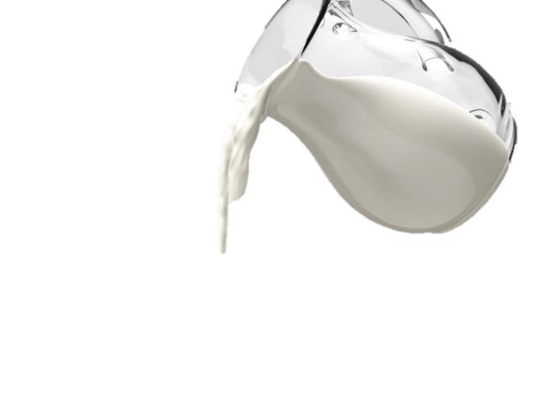
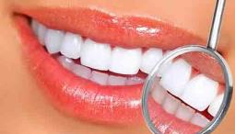
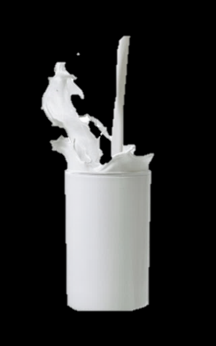
Цел на проекта
Целта на настоящия проект е да се създаде портативна колонка за получаване на безлактозно мляко и да се проследи влиянието на безлактозното мляко върху оралното здраве, като се сравни с конвенционално мляко и ядкови млека.
Инертен носител
Имобилизирана β-галактозидаза върху инертен носител

Slide 5
Задачи за първата година
Имобилизация на β-галактозидаза върху инертен носител.
Оптимизиране на условията за получаване на безлактозно мляко.
Проследяване оралното здраве на пациенти, консумиращи определен вид мляко (конвенционално мляко, безлактозно мляко, ядкови млека) продължително време.

Slide 6
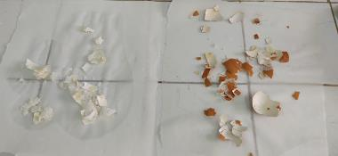
Постигнати резултати
Имобилизация на β-галактозидаза върху инертен носител.
Проучено е използването на различни носители за имобилизация на ензими в хранително-вкусовата промишленост.
Избрани са карбоксиметил целулоза, хитозан, яйчени черупки и желатин за носители на ензим. (Извършват се експерименти и се подготвя публикация)

Slide 7
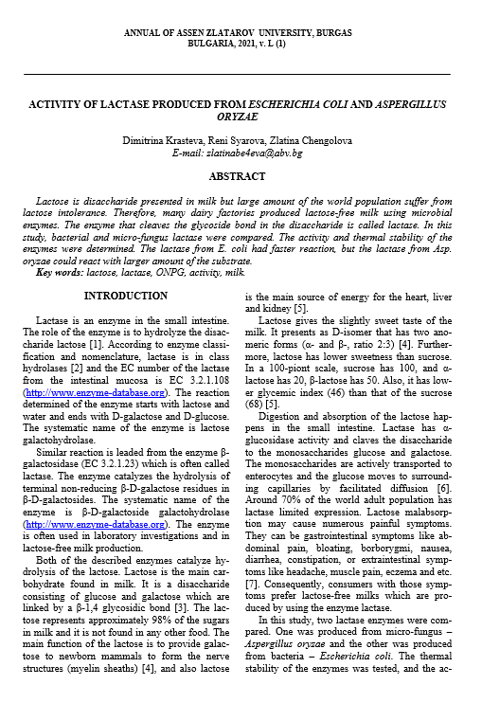
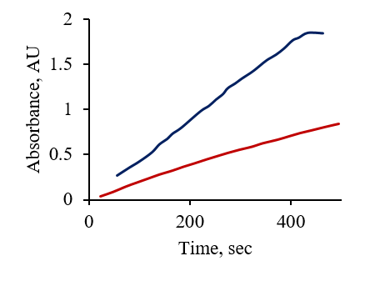
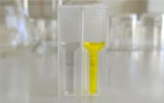
Постигнати резултати
Оптимизиране на условията за получаване на безлактозно мляко.
Направено е сравнение на β-галактозидаза продуцирана от два различни продуцента – Escherichia coli и Aspergillus oryzae.
Фиг. 1. Реакция на лактозата (от E. coli – синьо, от Asp. oryzae – червено)

Slide 8
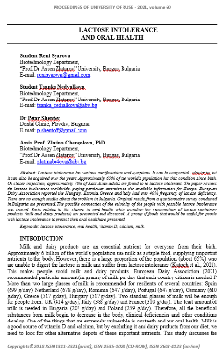
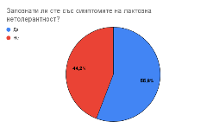
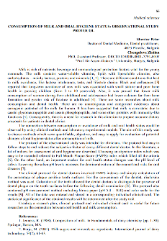
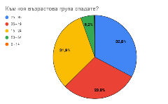
Постигнати резултати
Проследяване оралното здраве на пациенти, консумиращи определен вид мляко (конвенционално мляко, безлактозно мляко, ядкови млека) продължително време.
Проведено е анкетно проучване на 331 българи.
Установена е степента на информираност по отношение на лактозната непоносимост и симптомите ѝ.
Изготвена е информационна брошура за симптомите на лактозна непоносимост.
Установени за основните марки безлактозни и ядкови млека популярни в България.
Изработен е Протокол за оценка на оралния статус на пациенти – доброволци.

Slide 9
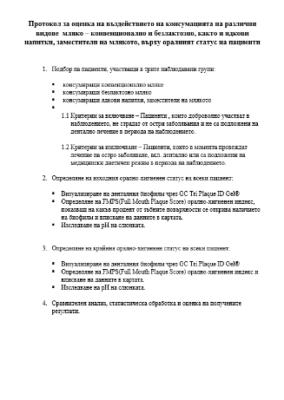
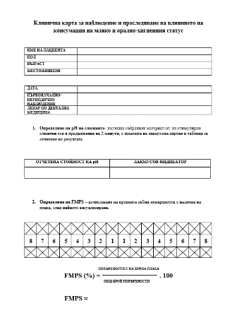
Протокол, Клинична карта, Информационен бюлетин

Slide 10
Публикации през отчетния период
Reni Syarova, Tsanka Nedyalkova, Petar Shentov, Zlatina Chengolova. Lactose intolerance and oral health. Proceedings of University of Ruse - 2021, volume 60 (in press)
Dimitrina Krasteva, Reni Syarova, Zlatina Chengolova. Activity of lactase produced from Escherichia coli and Aspergillus oryzae. Annual of Assen Zlatarov University, Burgas, 2021, v. l (1) (in press)
Petar Shentov, Zlatina Chengolova. Consumption of milk and oral hygiene status: observational study protocol. 1st International Scientific and Practical Internet Conference “Mechanisms of scientific and technical potential development”, November 2021

Slide 11
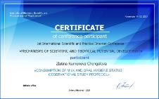
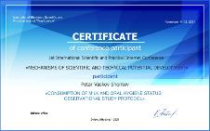
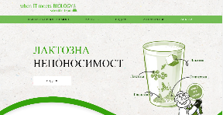
Участия в конференции и разпространение на резултатите
Reni Syarova, Tsanka Nedyalkova, Petar Shentov, Zlatina Chengolova. Lactose intolerance and oral health. 60-та Научна Конференция на Русенски Университет Филиал – Разград. 05-06.11.2021 г.
Petar Shentov, Zlatina Chengolova. Consumption of milk and oral hygiene status: observational study protocol. 1st International Scientific and Practical Internet Conference “Mechanisms of scientific and technical potential development”. November 11-12, 2021 (Dnipro, Ukraine)
Петко Маринов, Рени Сярова. Създаване на интерактивен интерфейс на тема „Запознавайте се с непоносимостта към лактоза“. Хакатон – Октомври 2021г.

Slide 12
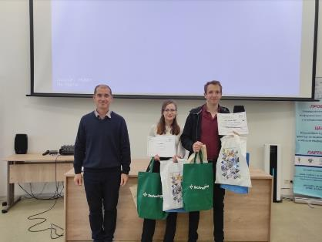
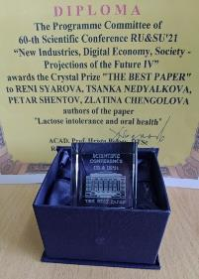
Награди от конференции
Reni Syarova, Tsanka Nedyalkova, Petar Shentov, Zlatina Chengolova. Lactose intolerance and oral health. The best paper
Петко Маринов, Рени Сярова. Създаване на интерактивен интерфейс на тема „Запознавайте се с непоносимостта към лактоза“. Най-добър екип

Slide 13
Развитие на членовете на колектива през отчетната година
Ас. д-р Златина Ченголова – ръководител на проекта, катедра „Биотехнология“ → главен асистент
Инж. Димитрина Кръстева – редовен докторант, катедра „Биотехнология“ → доктор

Slide 14
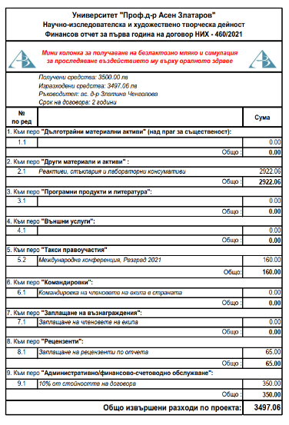
Обобщен финансов отчет получени средства 3 500.00 лв., изразходвани средства 3 497.06 лв.
Реактиви: 2 922.06 лв.
Международна конференция, Разград 2021: 160.00 лв.
Заплащане на рецензенти по отчета: 65.00 лв.
Административно/финансово-счетоводно обслужване: 350.00 лв.

Slide 15
Благодаря за вниманието!

